Slide 1
Δυσλεξία

Slide 2
Ορισμός για τη Δυσλεξία:
Η ειδική αναγνωστική δυσκολία ορίζεται: «ως μια διαταραχή που εκδηλώνεται ως δυσκολία στη μάθηση της ανάγνωσης, την επαρκή νοημοσύνη και τις κοινωνικοπολιτιστικές ευκαιρίες. Η διαταραχή οφείλεται σε θεμελιακές γνωστικές δυσλειτουργίες που συνήθως έχουν ιδιοσυστατική προέλευση».

Slide 3
Τι είναι η Δυσλεξία:
Η Δυσλεξία δεν είναι μια μονοσήμαντη κατάσταση, αλλά ένα σύνολο χαρακτηριστικών δυσκολιών του γραπτού λόγου που συνδέονται με διάφορες όψεις του προφορικού λόγου και γενικά τη γλώσσας (Αναστασίου Δ., 1998).
Η δυσλεξία απασχολεί πολλές επαγγελματικές ομάδες και περιοχές της έρευνας από τους τομείς της εκπαίδευσης, της ψυχολογίας και της ιατρικής.

Slide 4
Η γνώση και η κατανόηση της έννοιας της δυσλεξίας έχει εξελιχθεί σημαντικά τα τελευταία χρόνια χάριν του ενδιαφέροντος και των δραστηριοτήτων των ερευνητών τόσο αυτών που ασχολούνται με τη διδασκαλία όσο και εκείνων που ασχολούνται με τη κλινική έρευνα.
Είναι σημαντικό για όσους ασχολούνται με τη μελέτη της δυσλεξίας να έχουν σαφή ορισμό γι’ αυτή, ώστε να είναι σε θέση να κατανοήσουν τις δυσκολίες που συνδέοντα με τη δυσλεξία αλλά και τα χαρακτηριστικά γνωρίσματά της. Έτσι θα είναι εφοπλισμένοι με γνώσεις που θα τους βοηθήσουν να οργανώσουν ένα παρεμβατικό πρόγραμμα για τα δυσλεξικά παιδιά (Gavin Reid,2003).

Slide 5
Αιτίες εμφάνισης Δυσλεξίας:
Σύμφωνα με τις αναφορές των Πολυχρόνη, Χατζηχρήστου και Μπίμπου, οι βασικότερες αιτίες εμφάνισης δυσλεξίας είναι:
Η παρουσία μιας ήπιας λειτουργικής δυσλειτουργίας νευρολογικής φύσης.
Η ελλιπής διαφοροποίηση των εγκεφαλικών ημισφαιρίων.
Γενετικοί παράγοντες.
Δυσλειτουργικές ανωμαλίες στην αντιληπτική και τη γνωστική επεξεργασία των πληροφοριών

Slide 6
Οι δυσκολίες που αντιμετωπίζουν τα παιδιά με δυσλεξία:
Αντιμετωπίζουν δυσκολίες στα σχολικά μαθήματα.
Διακατέχονται από μια ειδική συμπεριφορά που πολλές φορές δεν γίνεται αποδεκτή από τους υπόλοιπους μαθητές
Καταβάλλονται από άγχος.
Χαρακτηρίζονται από ελλιπή αυτοπεποίθηση.

Slide 7
Νιώθουν το φόβο της αποξένωσης από τις παρέες των συνομηλίκων.
Ιδιαίτερο άγχος στα παιδιά με ειδικές αναγνωστικές δυσκολίες προκαλεί η διαδικασία της ανάγνωσης. Το άγχος της ανάγνωσης βιώνουν τα παιδιά αυτά καθημερινά τόσο κατά τη μαθησιακή διαδικασία όσο και στο σπίτι, όπου έχουν να αντιμετωπίσουν τις γονεϊκές απαιτήσεις.

Slide 8
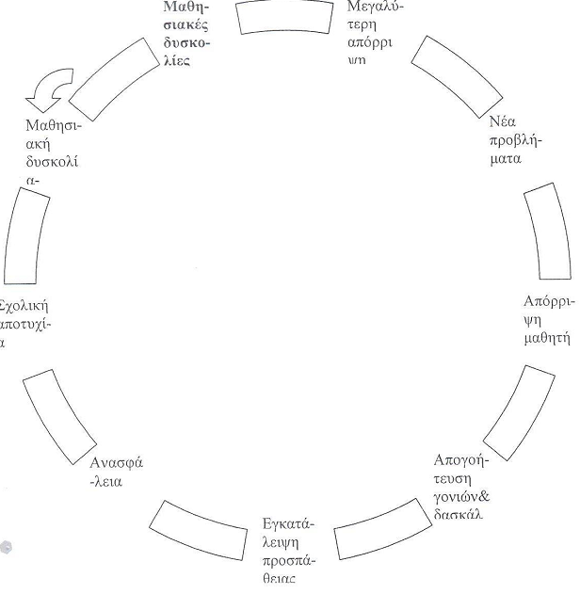
Φαύλος κύκλος μαθησιακών δυσκολιών

